Slide 1
FILTROS
UNCPBA/ FCE
INTERFACES DE USUARIO E INTERACCIÓN | TUDAI

Slide 2
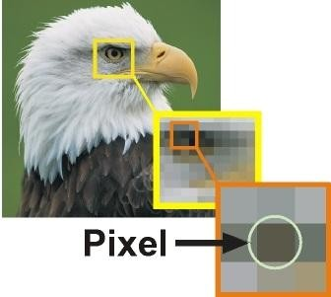
Imágenes
Una imagen digital es una matriz 2D (WxH) de píxeles.

Slide 3
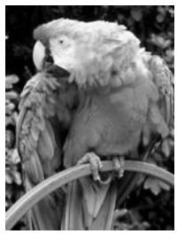
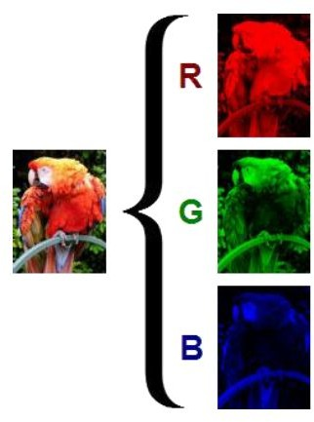
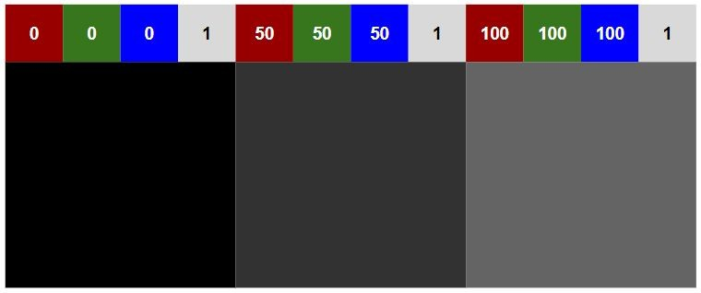

Slide 4
Representar imágenes
HTML5 provee un “ImageData” .
La imagen se recorre en Ancho y Alto (for, for)
“ImageData” almacena los pixeles en un arreglo de 1d
Los colores se almacenan en un Array de enteros y se pueden acceder como si fueran una matriz
Para dibujar la Imagen en Pantalla: ctx.putImageData ( Imagen, x, y) ;
Para convertir de matriz a arreglo?
indice = …
indice = (x + y * imageData.width) * 4;

Slide 5
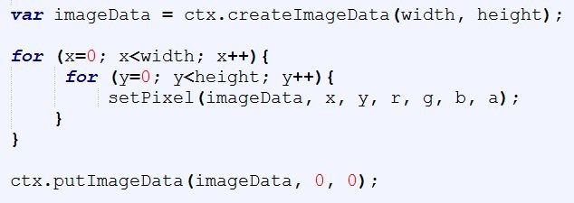
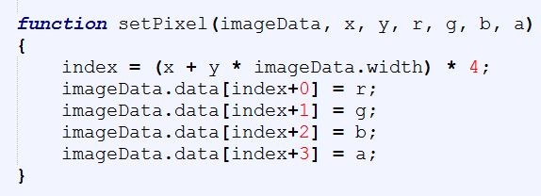
Crear imagen desde cero

Slide 6

Cómo cargar una imagen?
La carga de imágenes es asincrónica
El script se ejecuta secuencialmente línea por línea
El tiempo de demora depende del tamaño de la imagen y de la latencia del servidor que la tiene
□ Puede que la imagen
no esté cargada en memoria al momento de dibujarla

Slide 7
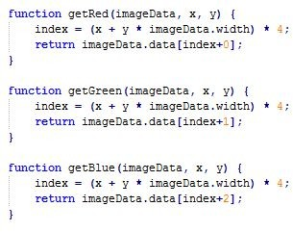
Acceder a los pixeles
¿Cómo accedo a cada pixel?
¿Cómo obtengo las componentes R, G y B?

Slide 8
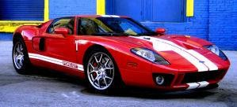
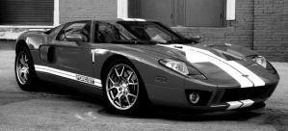
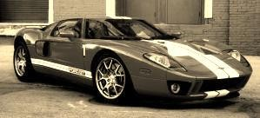

Filtros
Modifica el valor de un pixel dado una ecuación matemática
Este valor puede ser simplemente un coeficiente
Gris = (R + G + B) / 3

Slide 9
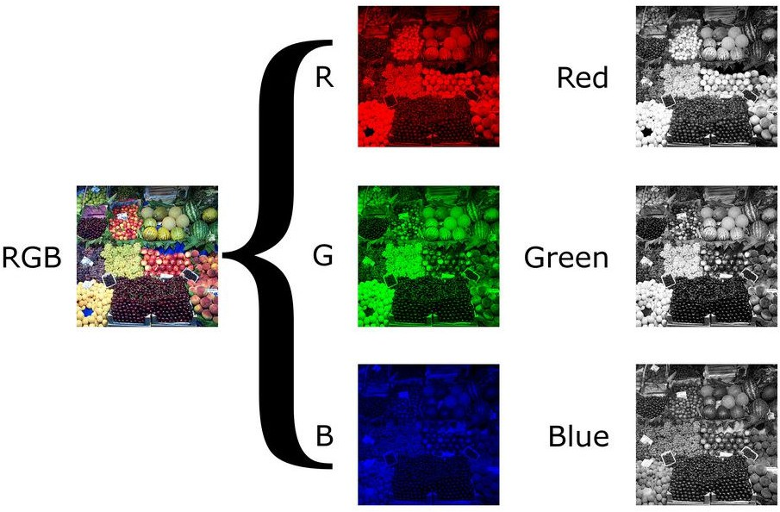
Escala de Grises
R = G = B

Slide 10
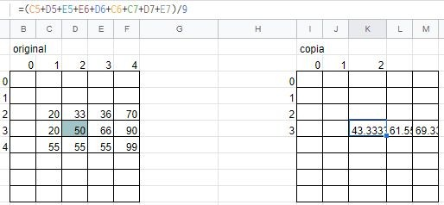
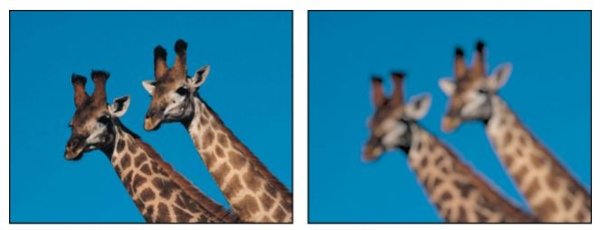
BLUR
Promedio de la Matriz vecina

Slide 11
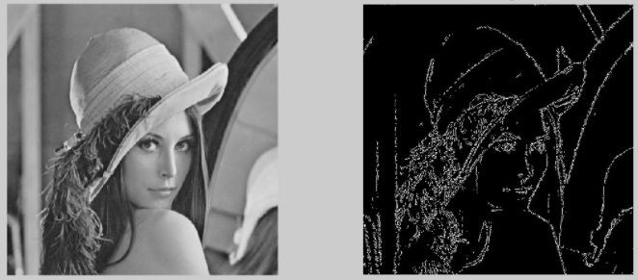
Filtro de Sobel
Se utiliza una Matriz (Gx) para multiplicar con la imagen original
El resultado es 1 numero que será el valor del pixel original
Utilizado principalmente para detección de bordes
https://es.wikipedia.org/wiki/Operador_Sobel

Slide 12
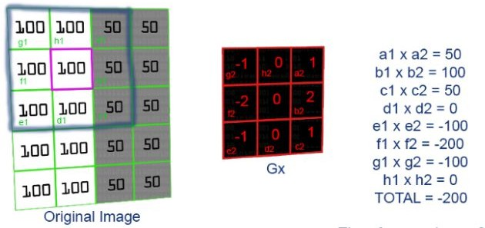
Filtro de Sobel
Cálculo utilizando Gx
Recuerden calcularlo para cada color
Y con los extremos de la Matriz?

Slide 13
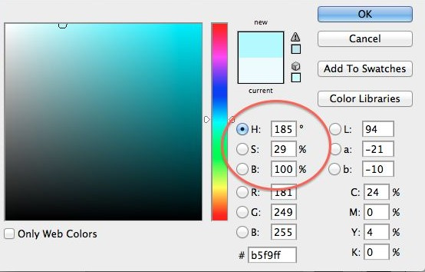
Saturación y Brillo
Si tenemos imagen en RGB. Entonces convertir el color a HSB, hacer el calculo y luego nuevamente pasarlo a RGB
RGB to HSB
Calcular nuevo valor
HSB to RGB
Guardar nuevo valor en la imagen
https://en.wikipedia.org/wiki/HSL_and_HSV

